Slide 1
Система управления малым бизнесом
Выполнил:
Студент гр. Б21-191-2 Коротаев Арсений

Slide 2
Формулировка проблемы
Малому бизнесу в сфере услуг необходимо обрабатывать и хранить данные о клиентах и заказах. Если этот процесс не автоматизирован, это может привести к ошибкам и неточностям. Например, сотрудник может ошибиться с временем записи клиента, и возникнет неприятная ситуация и клиент получит негативные эмоции от взаимодействия с бизнесом.

Slide 3
Решение проблемы
Разработать систему, которая будет обеспечивать автоматизацию и простое управление малым бизнесом в сфере услуг: автоматически обрабатывать заказы, собирать статистику, управлять рабочим графиком работы сотрудников, а также поможет привлечь клиентов и повысить лояльность при помощи скидок и промокодов.
Разработать систему, которая будет обеспечивать автоматизацию и простое управление малым бизнесом в сфере услуг: автоматически обрабатывать заказы, собирать статистику, управлять рабочим графиком работы сотрудников, а также поможет привлечь клиентов и повысить лояльность при помощи системы скидок и промокодов.

Slide 4
Целевая аудитория проекта
Целевой аудиторией проекта являются владельцы малых бизнесов в сфере услуг, которые хотят автоматизировать обработку заказов, точнее определять график работы сотрудников, получать отчёты и увеличить количество клиентов и их лояльность.

Slide 5
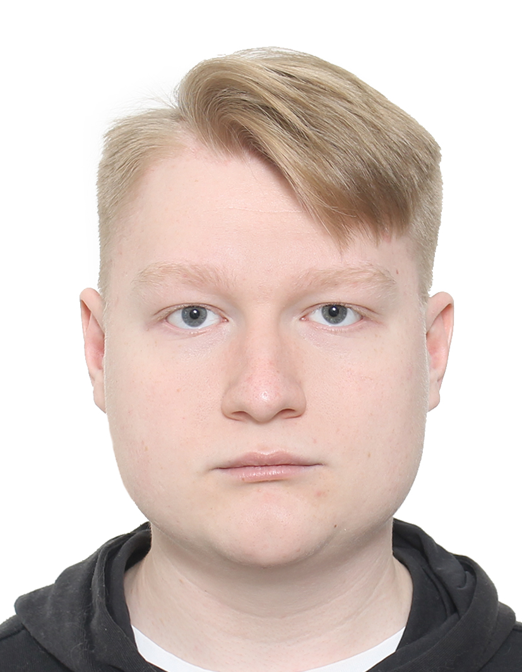
Команда проекта
Коротаев Арсений Бэкенд-разработчик (Java) Полгода коммерческого опыта

Slide 6
Спасибо за внимание

